Slide 1
ArchCheck — 基于 AI 的多层建筑规范智能审查平台
从 BIM 解析到动态知识库的技术落地
汇报人：黄韵霖
2026-08-13
Notes:
各位老师好。我们团队的项目叫 ArchCheck——给建筑做合规体检的智能平台。输入三维 BIM 模型，自动对照规范逐条检查，输出带依据、可追溯的审查报告。今天汇报这周进展，重点讲清数据怎么读、规范怎么管、判定怎么做，以及遇到的真实问题和处理方式。

Slide 2
上周的问题 → 今天的方案
上周的两个问题
① 数据源：读平面图，没有读 BIM模型
之前直接读取 2D 平面图，而非行业通用的三维 BIM 模型
2D 图纸信息有限：无房间面积、构件属性、空间关系 → 撑不起专业审查
② 判定方式：让通用 LLM 直接判规范
之前判定由通用大模型完成，规范依据依赖模型内置/联网知识
范围小、易幻觉：实测 FC23 6 处条款号全部指错内容；不可复现、不可审计
今天的解决方案
① 数据端：使用可靠的算法链读取BIM模型
自建 IFC 样-> BIM 数据结构
算法链：单位推断 / 门宽三级回退 / 空间关联 / 疏散距离 / 结构截面
② 资料端：规范知识库（RAG）
免费规范全文落盘（Fire Code、GB 55037 等 11 份）+ 付费标准索引
搭配 RAG 规范知识库，给每一条判定绑定规范原文，实现可追溯可审计
Notes:
上周老师指出两个方向性问题。第一，数据源：我们之前读的是二维平面图，但行业通用、信息最完整的是三维 BIM 模型，2D 没有房间面积、构件属性、空间关系，做不了专业审查。第二，判定方式：之前让通用大模型直接判规范，范围小、还会编——实测原来规则引用的 Fire Code 条款号 6 处全部指向错误内容，判定还不可复现。所以我们从数据端自己生成 IFC、做扎实读取算法链；资料端把规范整理成知识库。下面逐一展开。

Slide 3
自生成 IFC + 生成步骤
为什么自建 IFC
① 学习 BIM 结构：构造实体/关系/属性（IfcSpace、IfcRelAggregates、Pset_DoorCommon）
② 检验阶段「真值回归」：样例真值已知，解析对得上 = 算法正确；快、可控、可复现
③ 真实模型难搜集/下载：直链失效（Duplex）、网络不稳（TLS 失败/连接重置）Snowdon 142MB 太重
生成步骤（scripts/generate_office_ifc.py）
1. 规划布局：3 层 × 8 房间/层（办公室/会议室/楼梯间/走廊），占地 38m×8.5m
2. ifcopenshell.file(schema=IFC4) 建空模型，声明单位 IfcUnitAssignment（米）
3. 工程骨架：IfcProject → IfcSite → IfcBuilding → 3×IfcBuildingStorey
4. 房间 IfcSpace → IfcRelAggregates 挂楼层（关键坑：解析器靠聚合关系识别房间）
5. 构件（墙/门/柱/梁/板）→ IfcRelContainedInSpatialStructure 挂楼层
6. 几何：手动 IfcFacetedBrep 面片（绕开 ifcgeom 不支持拉伸几何的限制）
7. 门：Pset_DoorCommon.OverallWidth=0.9 + IfcRelSpaceBoundary
8. 房间类型 Pset_SpaceCommon.Reference；输出 office_3f.ifc（88KB）
Notes:
为什么自建 IFC？三条：一是学习成本——亲手构造 IFC，才能真正理解实体、关系、属性三件事；二是检验——自建样例真值是我亲手写的，解析对得上就证明算法对，是最干净的回归测试；三是现实限制——真实模型要么直链失效、要么要上 GitHub、要么 142MB 太重。生成步骤就是「写一份 IFC」：建工程骨架、房间用聚合关系挂楼层、构件用包含关系挂楼层、几何用手写面片、门带标准属性。最关键的一个坑：房间必须用 IfcRelAggregates 挂楼层，用另一种关系解析器就识别不到——这是我们踩过、修好的。

Slide 4
数据端 · 确定性解析
读取 IFC 的完整算法链
1. 打开模型：ifcopenshell.open(path)
2. 单位推断：读 IfcUnitAssignment → 缺失则按楼层标高数值反推（米/毫米）
3. 楼层内构件：IfcRelContainedInSpatialStructure（门/窗/墙/柱/梁/板）
4. 楼层内空间：IfcRelAggregates（房间 IfcSpace）
5. 房间面积：ifcgeom.create_shape 曲面化 → XY 投影 → 凸包 → 鞋带公式
6. 门宽三级回退：Pset_DoorCommon.OverallWidth → 名称正则（mm/英寸）→ 几何包围盒
7. 门→房间：IfcRelSpaceBoundary 精确关联 → 几何兜底（质心距 ≤0.5m 且同楼层）
8. 疏散距离：房间邻接图（共享门连边）+ Dijkstra 最短路
9. 结构截面：柱/梁/板截面 + 跨度 span_m
模型可用性 QA 与输出
QA：单位 / 空间完整性 / 几何有效性 / 空间边界 4 项 → 健康度 0-100，致命问题阻断
输出：结构化 dict（楼层 → 房间/构件，固定键名 → 规则引擎直接取值）
Notes:
这一页是读取侧的完整算法链。核心观点：全程确定性算法，没有一步靠大模型猜。打开文件后先解决单位——文件没声明就看楼层标高是 3 还是 3000 反推。然后分别用两种关系把楼层里的构件和房间捞出来。房间面积从几何算：曲面化、投影、凸包、鞋带公式。门宽走三级回退，门归房间优先边界关系、没有就几何兜底。疏散距离用图算法。结构构件截面和跨度一起提取。最后系统给模型打健康度分，致命问题直接叫停，不让烂模型进入审查。

Slide 5
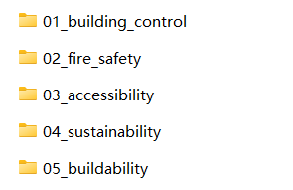
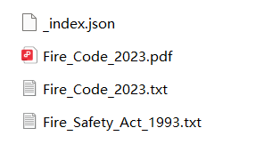
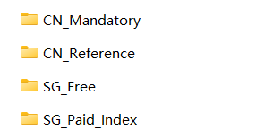

资料端
① 现有文件结构
② RAG 知识库搭建步骤与方法
1. 搜集：锁定官方来源（SSO / gov.cn / BCA·SCDF），判定免费/付费 → kb_manifest.json（36 份）
2. 下载：curl 全文；证书吊销失败用 --ssl-no-revoke 绕过；付费仅索引
3. 转文本：文字层 PDF → pypdf 抽取；扫描版（GB 55037）→ RapidOCR → 36,921 字符
4. 落盘：按目录归档 data/rag_kb/
5. 清洗：cleaning_rules.py（窗口化 ±80 字符 + 词边界）
6. 定位：agents/reviewer.py 拿 code_ref → 语料关键词匹配 → 证据片段
③ 数据端 ↔ 资料端比对 = 字段名契约
数据端 dict：door_width_m / depth_m / span_m …
规则 JSON：field / operator / threshold / condition_field / code_ref
比对：value OPERATOR threshold（8 操作符）；依据 = code_ref 标准名
Notes:
这一页把「有什么」和「怎么比」讲清楚。文件分两堆：数据端是样例模型和规则，资料端是 RAG 知识库。知识库搭建是一条完整流水线：官方来源搜集 → 判定免费付费 → 下载全文或只建索引 → 文字层直接抽、扫描版 OCR → 按目录落盘 → 清洗工具校验过期引用和错误条款号（实测修掉 FC23 6 处）→ 判定时拿规范引用去语料定位证据片段。数据怎么和资料比？一张「字段名契约」：数据端每个值有固定键名（如 door_width_m），规则端用同一个键名取值，引擎做值 vs 阈值的比对，规范依据用 code_ref 指向标准名。

Slide 6
技术架构
框架更新：5 Agent 架构 + 四专业
为什么采用 Agent
单一模型职责过载、专业知识混装 → 按职责拆分：读/判/库/说/复核，可插拔、可扩展
角色 | 核心职责 | 执行性质
① BIM Reader | 读 IFC + 模型可用性 QA（健康度 0-100，致命阻断） | 确定性
② Compliance Judge | 四专业规则判定 + 跨专业冲突检测 | 确定性
③ KB Steward | 规范知识库 RAG + 动态阈值解析 | 检索确定+LLM 辅助
④ Reasoner | LLM 报告叙述 / 跨专业冲突协调 | LLM
⑤ Independent Reviewer | 规范原文复核（概念保留，UI 已移除） | 确定性
四专业：文件四分类，引擎按对象类型跑
规则文件：{civil, eee, building, structural}_rules.json（消防 / 电气 / 全楼 / 结构）
引擎不挑文件：加载标准时四份一起读入，靠 field/condition_field 自动匹配
判定对象：civil/eee → 逐房间；structural → 逐构件；building → 整楼聚合
Notes:
架构上做了大重构：从「一个东西什么都干」拆成 5 个角色 Agent——读、判、库、说、复核各管一段。核心原则：读和判必须 100% 确定，同一模型任何时候跑结果一样；大模型只负责「说」——写报告、做解释，绝不让它拍板数值。关于四专业：规则文件按专业分成四类，但引擎不是先按专业挑规则——它把四份一起读进来，靠每条规则的 field 和 condition_field 自动匹配到对应对象：消防、电气逐房间判，结构逐构件判，全楼参数整楼判一次。分文件是维护方便，执行靠字段匹配。

Slide 7
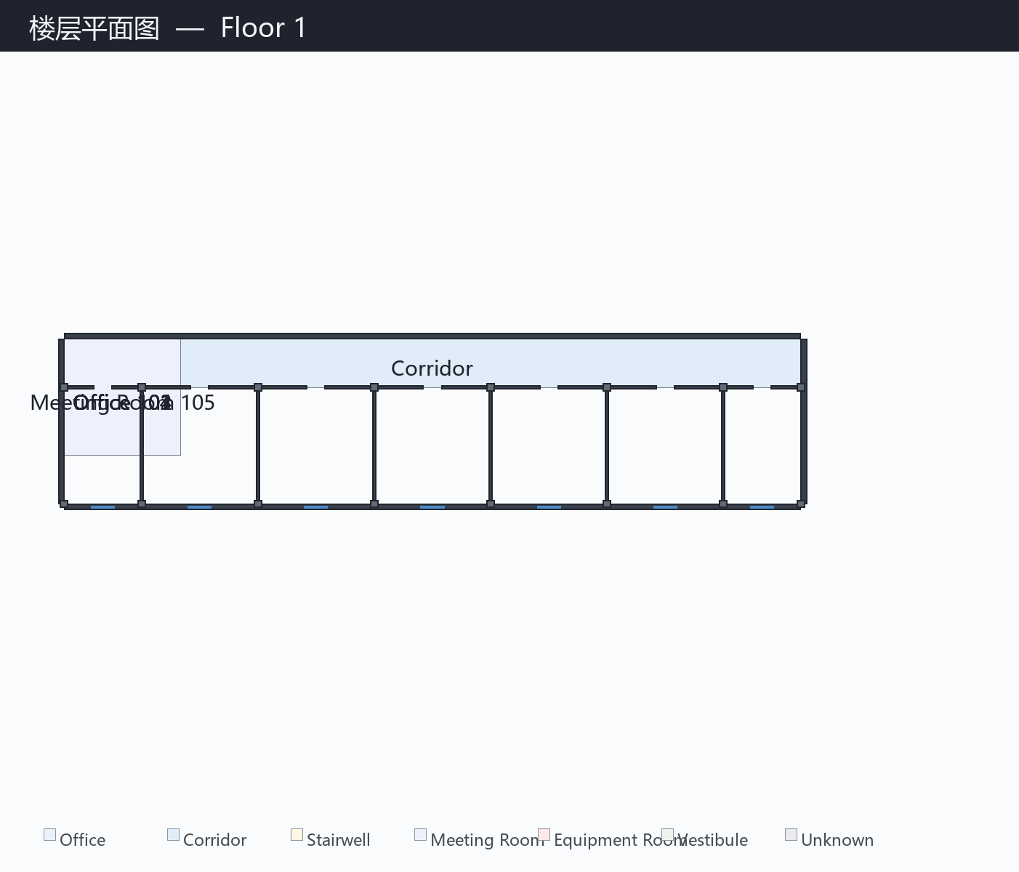
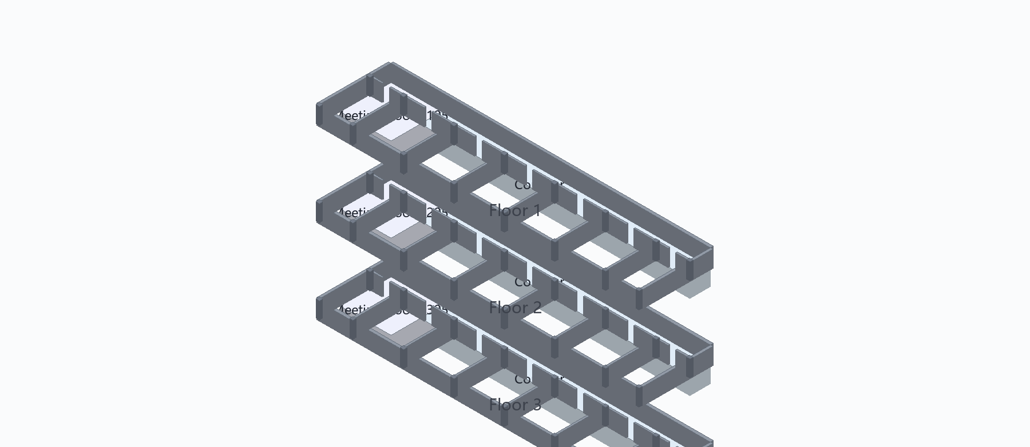
数据可视化
平面视图是如何得到的
从 IFC 几何 → 平面图：算法实现
① 几何提取：ifcopenshell.geom.create_shape 把空间实体曲面化
② 投影与凸包：三维坐标 XY 投影 → Andrew 单调链算法构建房间凸包
③ 计算与渲染：鞋带公式算面积 → Pillow 渲染 → 3D 等轴 / 每层俯视 / 建筑剖面
技术优势与边界
数据驱动：模型改一笔，图即变；审查结果与平面图永远对齐
边界如实：凹形房间面积轻微高估（凸包特性），代码已标注
Notes:
大家看到的结果页平面图，不是手绘的，也不是从图纸里抠的——全是算法从模型几何里「长」出来的。三步：几何接口读出房间轮廓 → 投影 + 凸包简化 → 鞋带公式算面积 + Pillow 渲染，3D 等轴、每层俯视、剖面都能出。好处是数据驱动：模型改一笔，图跟着变，审查结果和平面图永远对得上。代价如实说：凸包对凹形房间面积会轻微高估，这是已知边界。

Slide 8
真实工程问题
遇到的问题：动态阈值（STR-002）
实际案例（FZK 主梁：实测高 0.24m · 跨度 4.08m）
传统死板规则 阈值=跨度/10：4.08/10≈0.41m → 0.24<0.41 → 误判违规
动态公式 max(0.2, min(跨度,6)/20)：max(0.2, 4.08/20)=0.204m → 0.24>0.204 → 通过
为什么要动态
① 几何数据 ≠ 设计意图：IFC 提取的是构件全长，不是设计跨度（檩条全长 13m、支座 4m）→ 几何噪音放大成假阳性
② 规范是「关系式」而非固定数：梁高本质「按跨高比确定」→ 公式反而更贴近规范逻辑
什么时候动态
绝对量·构造不变值（柱 300mm、板 100mm、距水源 1.5m、坡道 1:12）→ 静态
随上下文变化的比例量（梁高按跨高比、疏散按路径、防火分区按面积、出口按人数）→ 动态
纪律：公式必须带构造底线 + 公开假设（0.2 是底线；6m 封顶、L/20 是住宅近似，已入决策文档）
Notes:
过程中遇到一个真实工程问题：规则写死会误判。案例是 FZK 的一根主梁，实测 0.24 米、跨度 4.08 米。死板规则「跨度的十分之一」给出阈值 0.41 米，0.24 小于 0.41，判违规——误判。动态公式按跨度算出 0.204 米，0.24 大于 0.204，通过——这才对。为什么必须动态？一是 IFC 的几何全长不等于设计跨度，死规则会被噪音带偏；二是规范本身常是「按跨高比」这种关系式，公式比死数更贴近规范逻辑。但我们守一条分界线：绝对量（构造底线）必须静态，比例量才动态；动态时必须带底线、公开假设。这不叫不按规范，是「按规范的关系式逻辑 + 对几何噪音做工程修正」。

Slide 9
下一步（4 个方向）
① 完善 RAG —— 加入语义搜索
现状：关键词子串匹配，只能定位到章节/标题上下文；目标：embedding 向量检索，提高证据准确率
② 付费标准是否接入（版权权衡）
现状：付费标准仅索引，判定标「请查阅原文」；权衡：采购全文 / 结构化索引 / 维持人工核对
③ 字段定位 → 条款定位
现状：规则比对到「字段 vs 阈值」，依据只有标准名；目标：证据钉到「标准第 X 条原文」
④ 平面图优化
现状：凸包对凹形房间面积轻微高估；目标：多边形布尔运算/裁剪，修正拟合精度
Notes:
下一步四个方向。一是知识库加语义搜索，现在是关键词匹配、证据只能到章节；二是付费标准接入问题——涉及版权，我们倾向守住合规底线，具体是买全文、做索引还是继续人工，需要权衡；三是条款定位——现在只能把判定钉到字段和标准名，还钉不到规范第几条原文，这是可审计性的关键一步；四是平面图的几何优化。谢谢各位老师，欢迎提问。

